Slide 1
Prezentační nástroj Open Office, Impress VLOŽENÍ ZVUKŮ A HUDBY
Předmět: Informatika
Ročník: 6.ročník
Klíčová slova: Nová prezentace, přechod mezi snímky, změnit přechod, zvuk, formát, .wav
Jméno autora: Mgr.Ciboch Michal
Škola: ZŠ Dobříš, Komenského nám.35, 263 01
Inovace školy – Dobříš, EUpenizeskolam.cz

Slide 2
Z panelu Úlohy si klikněte na dolní kartu s názvem Přechod mezi snímky. V sekci Přechod je volba Zvuk a po rozbalení tlačítka si můžete nějaký vybrat. Jsou pouze krátké a tak musíte ještě zvolit tlačítko Aplikovat na všechny snímky. Pak se zvuk bude opakovat při každém přechodu na další snímek.

Slide 3
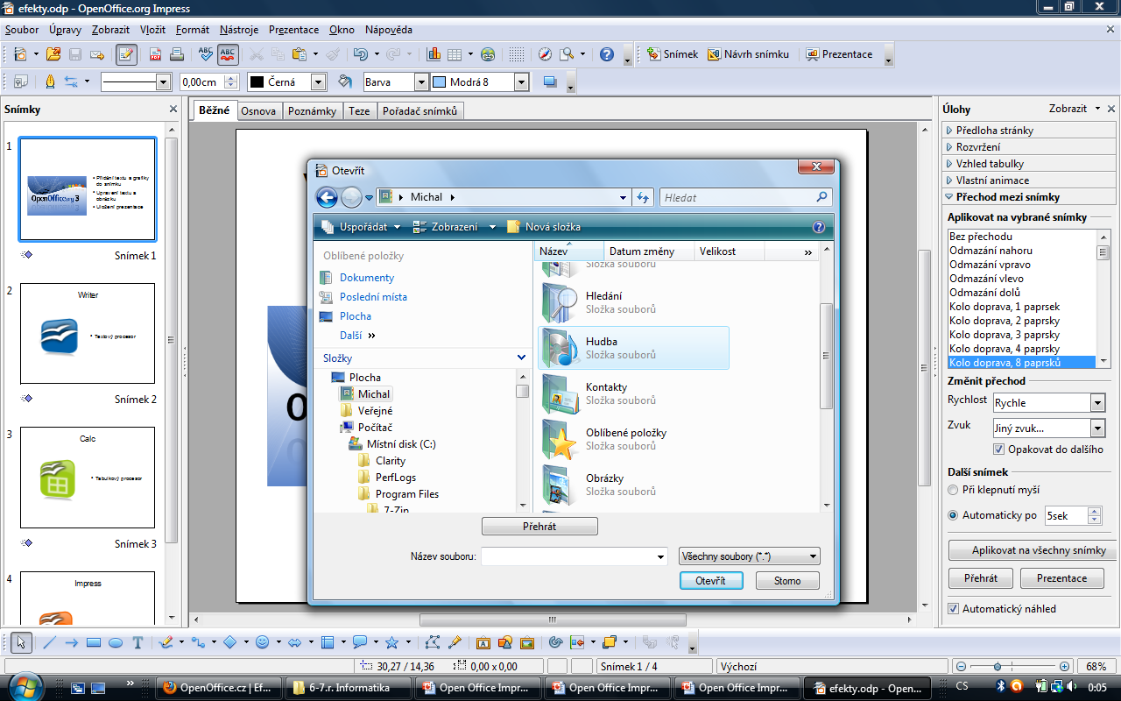
Pokud chcete hudbu, která bude trvat celou dobu prezentace, zvolte si v rozbalovacím okně Jiný zvuk . . . Najděte svou hudbu a vyberte Otevřít. Nesmíte už zmáčknout tlačítko Aplikovat na všechny snímky, protože by hudba začínala stále od začátku při každém přechodu na další snímek. Zaškrtávací pole Opakovat do dalšího zvuku vyberte tehdy, pokud máte hudbu krátkou a chcete po skončení pokračovat v jejím přehrávání zase od začátku. Zvuk nebo hudbu vkládejte nejlépe ve formátu .wav

Slide 4
Konec

Slide 5
Použitý zdroj:
www.openoffice.cz

